Slide 1


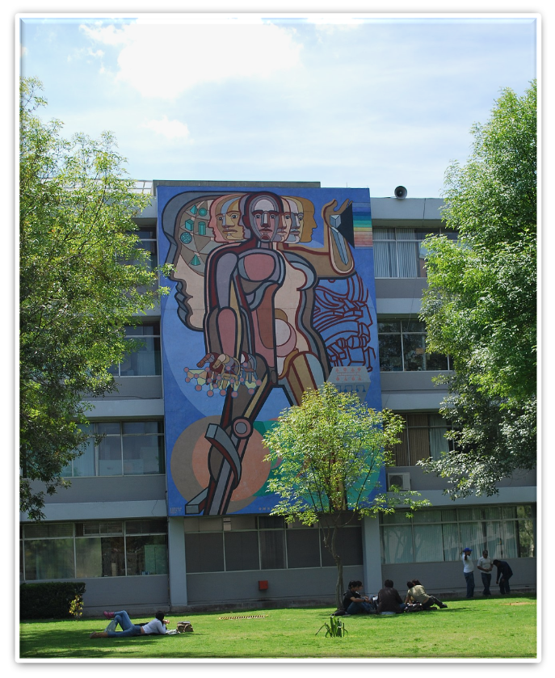
Temas selectos de farmacoqímica teoría
Clave 2141111, Grupo CM-01
CBI
Dr. Yoarhy A. Amador Sánchez
yoarhy@xanum.uam.mx
Administración de fármacos y
farmacodinámica

Slide 2
Biodisponibilidad
Porcentaje del fármaco que llega intacto a la circulación sanguínea.
Mide qué tanto del medicamento está disponible para hacer efecto en el cuerpo.
Ejemplo: Si tomas 100 mg de un medicamento por vía oral y solo 50 mg llegan a la sangre en forma activa, la biodisponibilidad es del 50%.
Medicamento
=
Fármaco
+
Excipiente

Slide 3
Excipientes
Los excipientes son sustancias inactivas que se mezclan con el principio activo (el fármaco) en una formulación farmacéutica. No tienen efecto terapéutico directo, pero cumplen funciones esenciales.
Funciones de los excipientes:
Mejorar la estabilidad química del medicamento.
Facilitar su absorción y aumentar la biodisponibilidad.
Controlar la liberación del principio activo (liberación prolongada, inmediata, retardada).
Dar forma, volumen, sabor o color a la formulación.
Efecto del primer paso
Efecto de primer paso: metabolismo hepático que sufre un fármaco antes de llegar a la circulación sanguínea.

Slide 4
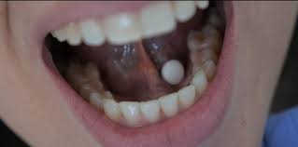
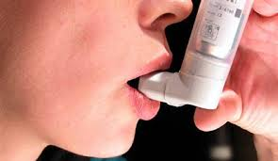
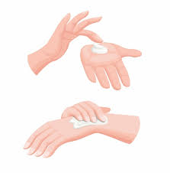
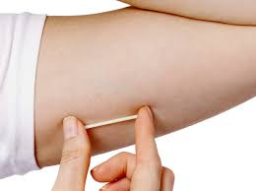
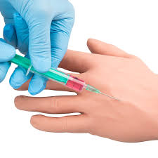
Administración de Fármacos
Enteral: pasan por el sistema TGI
TGI: boca, garganta, estómago, intestino delgado, intestino grueso
Parenteral: no pasan por el sistema TGI
Oral
Rectal
Sublingual
Inhalación (antiasmáticos, anestésicos generales)
Epitelial (fármacos tópicos, gotas para ojos)
Inyección (subcutánea, intramuscular, intratecal, intravenosa)
Implantes

Slide 5
Administración de Fármacos: oral
Ruta común para la administración de fármacos (la más cómoda)
El fármaco debe sobrevivir al tracto gastrointestinal (TGI)
TGI: boca, garganta, estómago, intestino delgado, intestino grueso
La función del TGI es romper los alimentos y absorber los nutrientes (ácidos estomacales y enzimas digestivas)
El fármaco tiene que sobrevivir al ácido gástrico (HCl) en el estómago
El diseño de tabletas/cápsulas puede proteger algunos fármacos de los ácidos estomacales
El fármaco debe ser estable ante las enzimas digestivas
Pasa por el efecto del primer paso

Slide 6
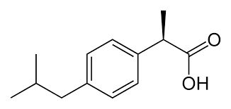
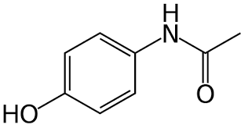
Administración de Fármacos: oral
Ventajas: Fácil, segura y cómoda para el paciente.
Desventajas: Absorción más lenta; puede sufrir degradación por enzimas digestivas o el hígado (efecto de primer paso).
Ejemplo: Paracetamol, ibuprofeno.
Paracetamol
Ibuprofeno

Slide 7
Sublingual
El fármaco se coloca bajo la lengua y se absorbe directamente al torrente sanguíneo.
Ventajas: Rápida absorción, evita el paso por el hígado.
Desventajas: No todos los fármacos pueden administrarse así.
Ejemplo: Nitroglicerina para angina de pecho

Slide 8
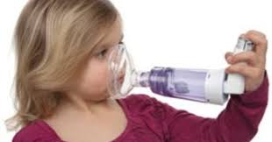
Inhalación –Sistema Respiratorio
El fármaco se inhala y actúa en los pulmones o pasa a la sangre a través del tejido pulmonar.
El sistema respiratorio incluye nariz, vías respiratorias y pulmones (tráquea, bronquios, bronquiolos, alveolos)
Función de los pulmones: intercambiar gases con el torrente sanguíneo (O₂ dentro, CO₂ fuera)
Alveolos: sacos aéreos con paredes de una sola célula rodeados por capilares sanguíneos que permiten un intercambio rápido y eficiente de gases tratando 20 kg de aire al día
La inhalación se usa para gases volátiles (anestésicos generales) y aerosoles antiasmáticos (salbutamol-Ventolin)

Slide 9
Inhalación –Sistema Respiratorio
Ventajas: Efecto rápido; ideal para afecciones respiratorias.
Desventajas: Requiere técnica adecuada; algunos dispositivos son costosos.
Ejemplo: Salbutamol (asma), óxido nitroso (anestesia).

Slide 10
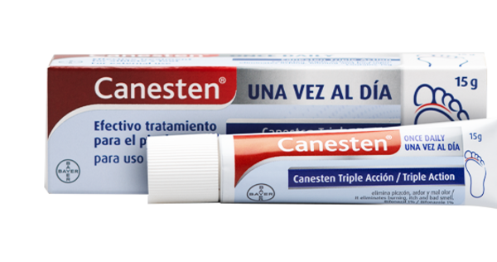
Epitelial:(Fármacos tópicos, gotas para ojos)
Se aplica directamente sobre la piel o mucosas (ocular, nasal, vaginal).
Ventajas: Acción localizada; mínimas reacciones sistémicas.
Desventajas: Limitada penetración; algunos fármacos no atraviesan bien la piel.
Ejemplo: Cremas con corticoides, gotas oftálmicas.

Slide 11
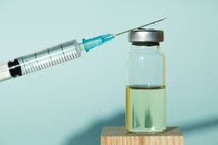
Inyección
Es el más rápido, pero también el más riesgoso.
100% de biodisponibilidad
Utilizada para fármacos que son pobremente absorbidos oralmente (v. gr. morfina)
Fármacos inyectados pueden dañar el área de inyección provocando inflamación localizada e irritación
No existen membranas celulares que cruzar a fin de alcanzar el torrente sanguíneo – distribución rápida y efecto inmediato
No hay efecto de primer paso por el hígado
Alto riesgo de toxicidad o sobredosis
Más difícil de contrarrestar los efectos tóxicos

Slide 12
Inyección
Subcutánea (SC): Bajo la piel; absorción moderadamente lenta.
Ejemplo: insulina.
Intramuscular (IM): Dentro del músculo; absorción más rápida.
Ejemplo: vacunas.
Intratecal: En el líquido cefalorraquídeo, a través de la médula espinal.
Ejemplo: anestesia espinal.
Intravenosa (IV): Directamente en la vena; efecto inmediato.
Ejemplo: antibióticos en hospitales.

Slide 13
Fase farmacodinámica
La farmacodinámica es la rama de la farmacología que estudia los efectos bioquímicos y fisiológicos de los fármacos sobre el organismo, así como los mecanismos moleculares mediante los cuales esos efectos se producen. Se centra en responder a la pregunta: “¿Qué le hace el fármaco al cuerpo?”
¿Dónde ocurre?
En el tejido blanco o diana terapéutica, como el sistema nervioso, pulmones, corazón, células tumorales, etc.
Objetivo: conocer la interacción del fármaco a nivel molecular y las consecuencias de dichas interacciones.
Farmacocinética
Farmacodinámica
CONCENTRACIÓN
EN EL PLASMA SANGUINEO
EFECTO
FARMACOLÓGICO
DOSIS

Slide 14
Mecanismo de acción (MdA)
Es la forma específica en la que un fármaco actúa para producir un efecto. Puede incluir:
Unión a receptores celulares (más común)
Inhibición enzimática
Modulación de canales iónicos
Interacción física o química
Receptor: Sitio de union de un fármaco, macromolécula celular a la que se une el fármaco para ejercer su acción. Unión por enlaces químicos, normalmente uniones reversibles.
El efecto farmacológico se produce tras la interacción o unión selectiva del fármaco con su receptor, situado en la membrana o interior de las células.

Slide 15
Mecanismo de acción (MdA): Receptores
Ubicados principalmente en la membrana celular
Reciben mensajes de mensajeros químicos provenientes de otras células
Transmiten un mensaje al interior de la célula, lo que genera un efecto
La unión fármaco-receptor es específica. Pequeños cambios en la estructura del fármaco puede dar lugar a cambios en el efecto
Nerve
Nerve
Signal
Messenger
Receptor
Response
Nucleus
Cell
Cell

Slide 16
Mecanismo de acción (MdA): mensajeros químicos
Neurotransmisor:
Sustancia química liberada desde el extremo de una neurona que viaja a través de una sinapsis para unirse a un receptor en una célula objetivo, como una célula muscular u otra neurona.
Generalmente tiene una vida corta y es responsable de transmitir mensajes entre células individuales.
Hormona:
Sustancia química liberada por una célula o glándula que viaja cierta distancia para unirse a receptores en células objetivo distribuidas por todo el cuerpo.
Nota:
Los mensajeros químicos "activan" los receptores sin experimentar una reacción química ellos mismos.

Slide 17
Mecanismo de acción (MdA): mensajeros químicos
Nerve 1
Blood
supply
Nerve 2
Hormone
Neurotransmitters

Slide 18
Mecanismo de acción (MdA)
Los receptores contienen un sitio de unión (una cavidad o hendidura en la superficie del receptor) que es reconocido por el mensajero químico.
La unión del mensajero al receptor implica enlaces intermoleculares.
Esta unión provoca un ajuste inducido en la proteína receptora.
Messenger
Induced fit
Messenger
Messenger
Cell
Receptor
Receptor
Receptor
Membrane
Cell
Cell
Cell
message
Message
Patrick, G. L. (2017). An Introduction to Medicinal Chemistry (6th ed.). Oxford University Press.

Slide 19
Tipos de acción farmacológica
Tipo | Descripción | Ejemplo
Agonista | Activa un receptor y produce un efecto. | Morfina (agonista opioide)
Antagonista | Se une al receptor, pero bloquea su activación. | Naloxona (antagonista de opioides)

Slide 20
Sitio de unión.
Una hendidura o cavidad hidrofóbica en la superficie del receptor (equivalente al sitio activo de una enzima)
Recibe y se une a un mensajero químico
Contiene aminoácidos que interaccionan con el mensajer
No ocurre ninguna reacción ni catálisis
Sitio de unión
Sitio de unión
ENZYME

Slide 21
Sitio de unión.
El sitio de unión tiene casi la forma exacta para encajar con el mensajero.
La unión modifica la forma del receptor (ajuste inducido).
La forma alterada del receptor provoca efectos posteriores (transducción de señales).
Mensajero
M
Ajuste inducido
Patrick, G. L. (2017). An Introduction to Medicinal Chemistry (6th ed.). Oxford University Press.

Slide 22
Sitio de unión.
Ajuste inducido: El sitio de unión altera su forma para maximizar la unión intermolecular.
Phe
Phe
O
H
O
H
Ser
Ser
CO₂
Ajuste
CO₂
Asp
Asp
Patrick, G. L. (2017). An Introduction to Medicinal Chemistry (6th ed.). Oxford University Press.

Slide 23
Unión fármaco-receptor
Tras la unión del fármaco-receptor se pueden observar distintas respuestas:
Modificación del flujo de iones: Ej: Anestésicos locales.
Cambios en la actividad de enzimas: cuando el receptor se encuentra conectado a estructuras membranosas. Ej: Tto con insulina.
Modificación en la producción o estructura de proteínas. Receptores intracelulares. Ej: Tto con estrógenos

Slide 24
Características de unión fármaco-receptor
Afinidad: capacidad para unirse a un receptor específico y formar el complejo fco-receptor.
Especificidad: capacidad para discriminar una molécula de otra.
Actividad intrínseca o eficacia: capacidad que tiene un fármaco unido a un receptor de producir efecto. El valor oscila entre 0-1. Siendo 1 la eficacia máxima.
Patrick, G. L. (2017). An Introduction to Medicinal Chemistry (6th ed.). Oxford University Press.

Slide 25
Concentración de los fármacos en sangre
El máximo nivel de concentración en sangre y el tiempo tomado para alcanzarlo depende del método de absorción
La concentración disminuye con el tiempo (metabolismo y excreción)
Inyección
Nivel de
conc.
en sangre
Inhalación
Ingestión
Dérmico
Tiempo

Slide 26
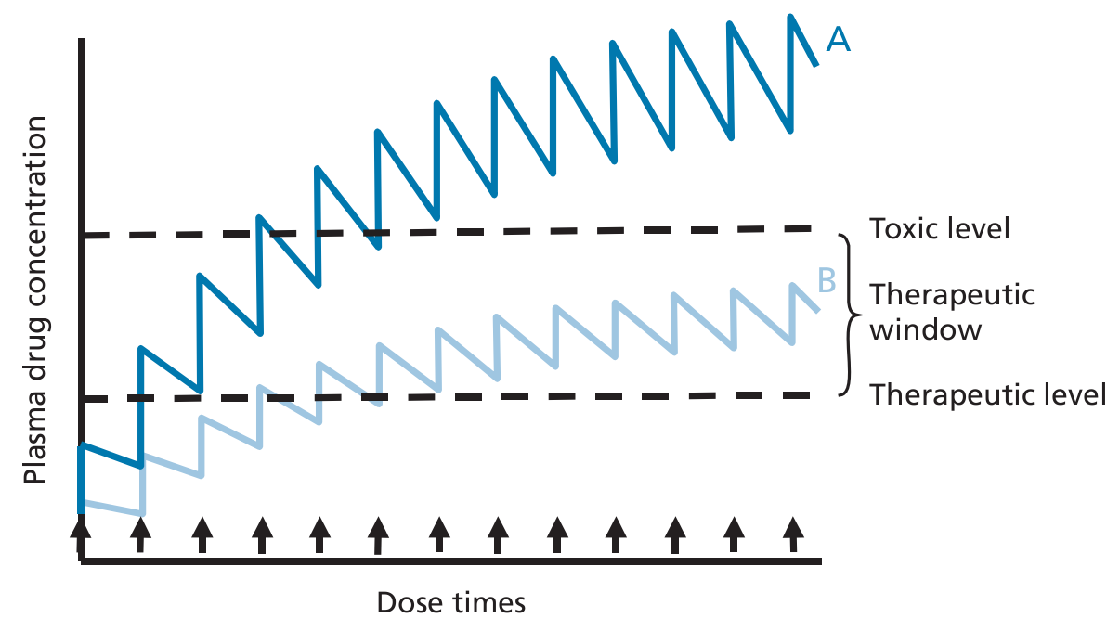
Curva dosis-efecto
Representación gráfica de la relación entre la dosis administrada de un fármaco y la respuesta farmacológica.
Dosis máxima: Es la mayor cantidad que puede ser tolerada sin provocar efectos tóxicos
Dosis mínima: Dosis a la que empieza a aparecer el efecto terapéutico.
Dosis terapéutica: Es la comprendida entre dosis máxima y minima.
Dosis Efectiva 50 (DE₅₀). Es la dosis que produce efecto terapéutico en el 50% de la población que recibe el fármaco.

Slide 27
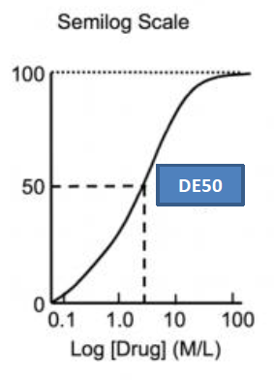
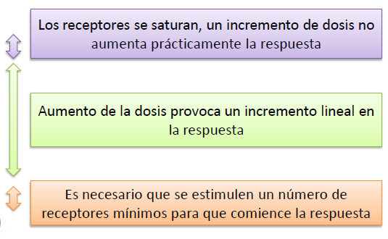
Curva dosis-efecto
Eficacia: es la capacidad de un fármaco para producir el efecto máximo posible
Potencia: es la cantidad de fármaco necesaria para producir un efecto determinado
Dosis Efectiva 50 (DE₅₀)

Slide 28
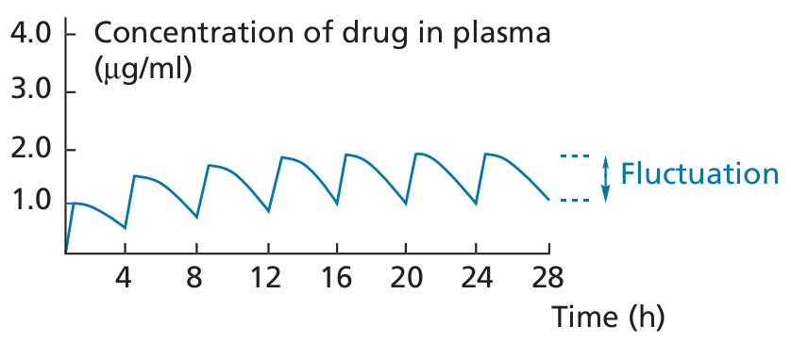
Vida media del fármaco
La vida media (t_{1/2}) de un fármaco es el tiempo necesario para que su concentración en sangre baje a la mitad.
Si un fármaco tiene una vida media de 1 hora, tomará 7 horas para que su concentración caiga por debajo del 1% de la dosis original.
Algunos fármacos como el analgésico opioide fentanilo tienen vidas medias cortas (45 minutos), mientras que otros como el diazepam (Valium) tiene una vida media de días.

Slide 29
Estado estacionario (steady state)
El steady state (estado estacionario) de un fármaco es el punto en el que la velocidad de administración del fármaco es igual a la velocidad de eliminación, de modo que la concentración plasmática del fármaco se mantiene constante con el tiempo (dentro de un rango terapéutico), siempre que se sigan administrando dosis regulares.
Características
Se alcanza después de varias dosis repetidas del fármaco.
Normalmente, se necesita aproximadamente 4 a 5 vidas medias (half-lives) del fármaco para alcanzar el estado estacionario.
En este punto, aunque el fármaco se sigue administrando y eliminando, la cantidad total en el cuerpo se mantiene constante.
Es importante para asegurar una eficacia terapéutica constante sin toxicidad.

Slide 30
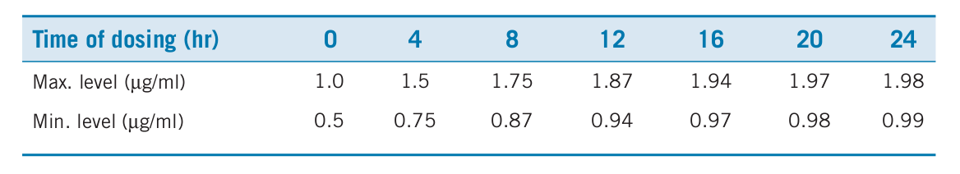
Distribución de Fármacos
Fluctuación de la concentración de un fármaco con dosificación regular.
Vida media de 4.0 horas.
En general, el tiempo requerido para alcanzar una concentración constante
(steady state) en sangre del fármaco es de 6 veces la vida media.

Slide 31
Distribución de Fármacos
Conjugados polímero-fármaco
El fármaco está unido a un polímero sintético o a un polímero basado en proteína
Útil para obtener una liberación lenta y constante del fármaco y evitar “picos” en los niveles de concentración sanguínea

Slide 32
Distribución de Fármacos
Liposomas
Método físico de proteger fármacos de las enzimas metabólicas
El fármaco es encapsulado en el liposoma sometiendo a ultrasonido una suspensión de fosfolípidos en una solución acuosa del fármaco
Gran capacidad de transportación de fármaco
Los liposomas son inyectados
El fármaco se filtra lentamente hacia fuera del liposoma
Evita los “picos de dosis” y permite una liberación sostenida

Slide 33
Distribución de Fármacos
Liposomas
Problemas:
Difícil controlar la velocidad de liberación del fármaco
Una lenta fuga es peligrosa para agentes anticancerígenos

